Slide 1
am
ăm
âm
l
am
làm
am
đậm
âm
âm
am
am
nhẩm
cam
khám
ăm
cằm
ẵm
ăm
âm
tăm tre
củ sâm
quả cam
ăm
am

Slide 2

Mùa hè, ve râm ran, sen nở thắm. Lũ trẻ nô đùa trên thảm cỏ ven hồ.
âm
ăm
am

Slide 3
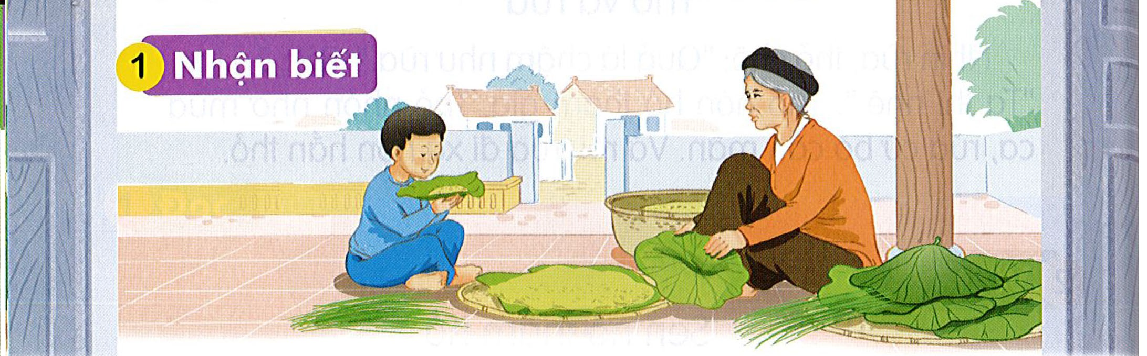
Hương cốm thơm thôn xóm.

Slide 4
ơm
ôm
ơ
om
ô
o

Slide 5
om
ôm
ơm
x
om
xóm
om

Slide 6
khóm
vòm
nộm
tôm
bờm
rơm
rơm
om
om
ơm
khóm
vòm
tôm
ôm
bờm
nộm
ơm
ôm

Slide 7
om
ôm
ơm
x
om
xóm
om
rơm
om
om
ơm
khóm
vòm
tôm
ôm
bờm
nộm
ơm
ôm

Slide 8
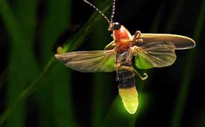
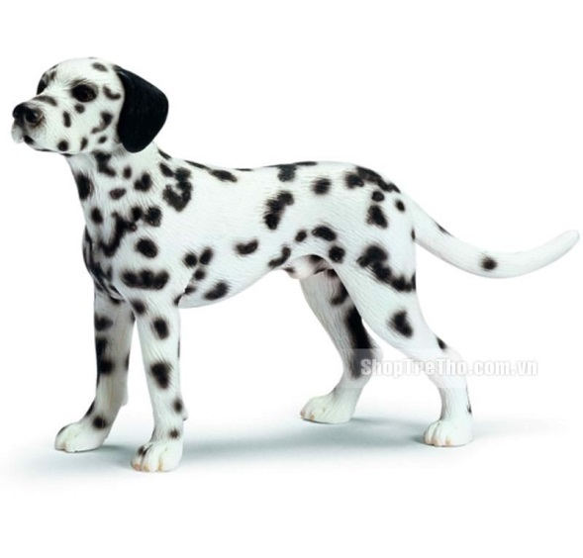
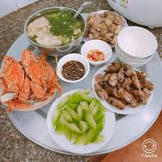
câm cơm
chó đốm
ơm
đom đóm
ôm
om
om

Slide 9
om
ôm
ơm
x
om
xóm
om
rơm
om
om
ơm
khóm
vòm
tôm
nộm
ôm
ơm
ôm
bờm
câm cơm
chó đốm
ơm
đom đóm
ôm
om
om

Slide 10
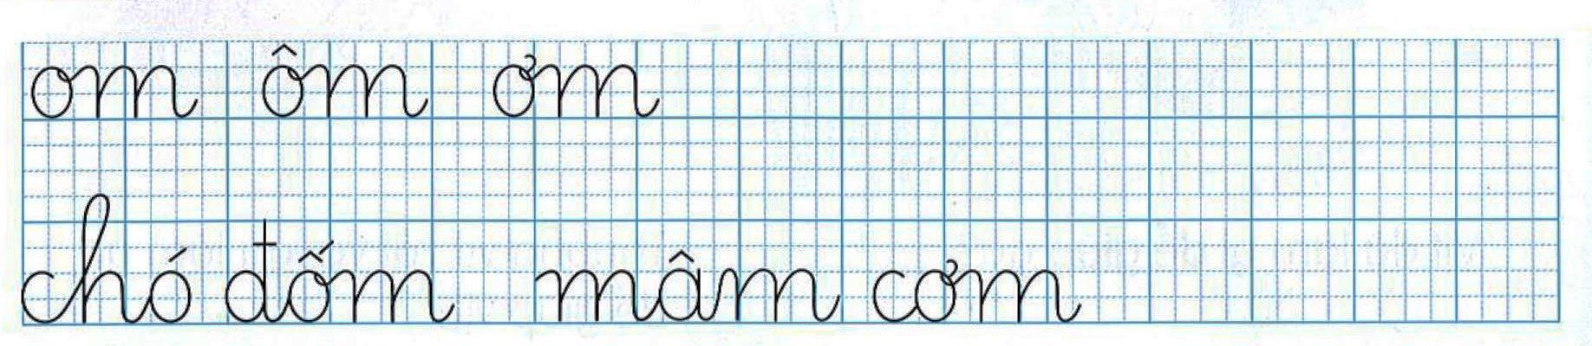

Slide 11


Slide 12


Slide 13


Slide 14



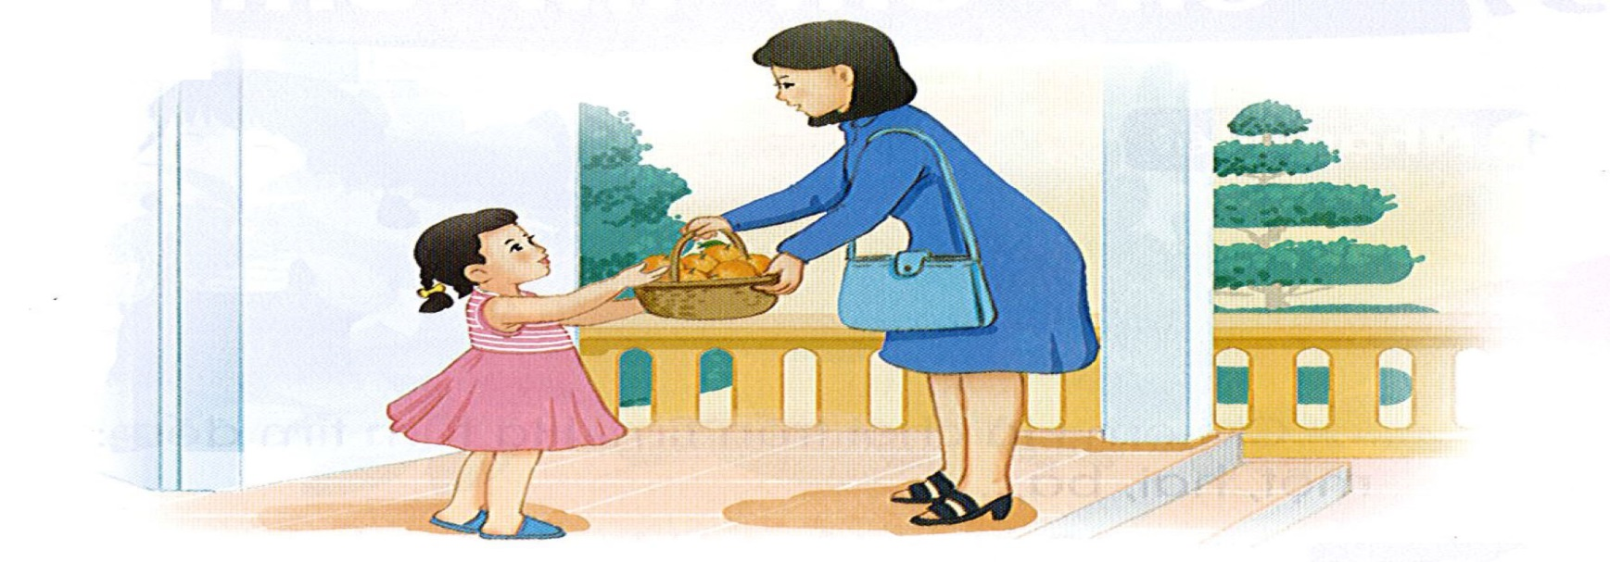
4
Đọc
Hôm qua, cô Mơ ở xóm Hạ đến thăm nhà Hà.
Cô cho Hà giỏ cam. Hà chọn quả cam to phần bố. Mẹ khen và thơm lên má Hà.
ôm
om
ơm

Slide 15
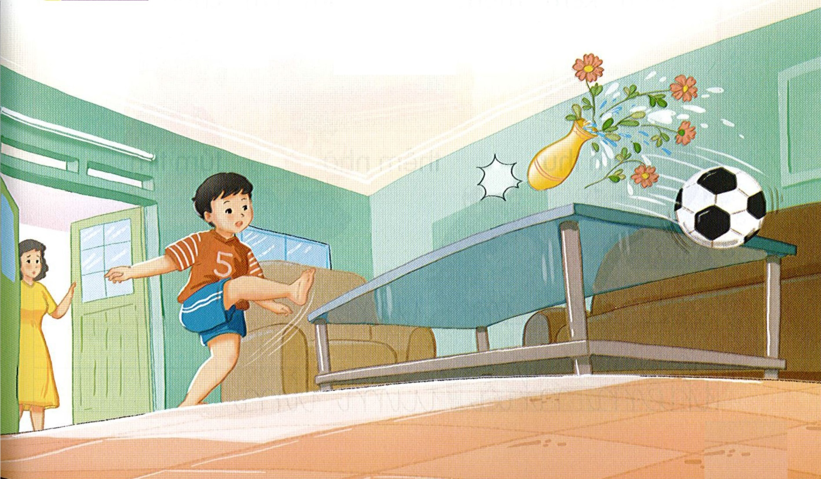
5
Nói
Xin lỗi

Slide 16
om
ôm
ơm
x
om
xóm
om
rơm
om
om
ơm
khóm
vòm
tôm
nộm
ôm
ơm
ôm
bờm
câm cơm
chó đốm
ơm
đom đóm
ôm
om
om

